Slide 1
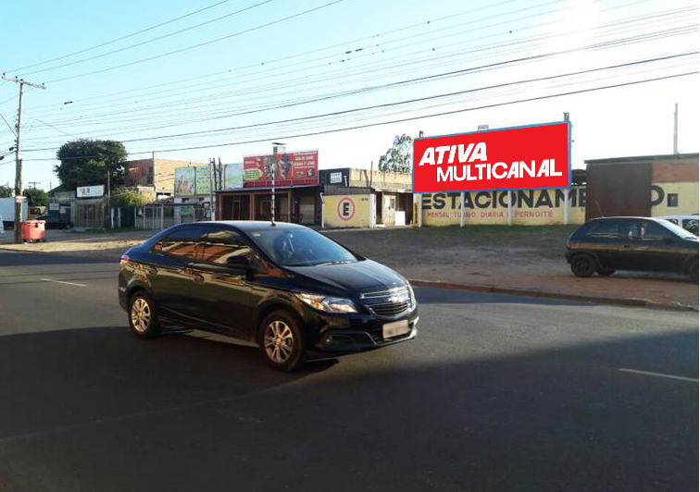
OUTDOOR
Porto Alegre/RS
Av. A.J. Renner, 1670
Bairro: Humaitá
Formato: 9 x 3 m
Número/disposição da(s) tabuleta(s)
018481
REFERÊNCIAS
Maxxi Atacado
Arena do Grêmio
Aeroporto Internacional Salgado Filho
POTENCIAL DE IMPACTOS MENSAIS: 3.000.500*
*(EPTC/2015)

